Slide 1


運動教練與教師角色的定位與職責
吳忠誼
24

Slide 2
運動教練與教師角色的定位與職責～第二部分
一、體育教師的職責與角色
二、體育教師的專業知能
三、體育教師的價值取向
四、體育教師與新課綱的連結
五、結語

Slide 3
一、體育教師的職責與角色
體育教師的專業面向
  教學與評量
  課程發展
  服務與輔導
  教師增能
  運動教練

Slide 4
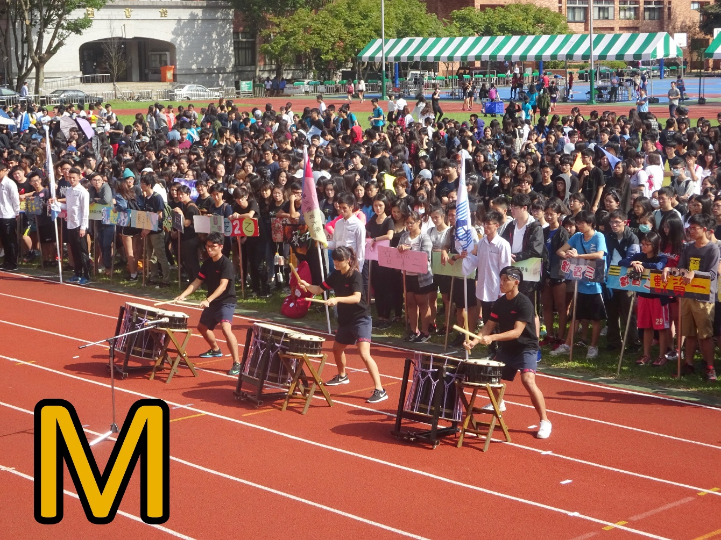
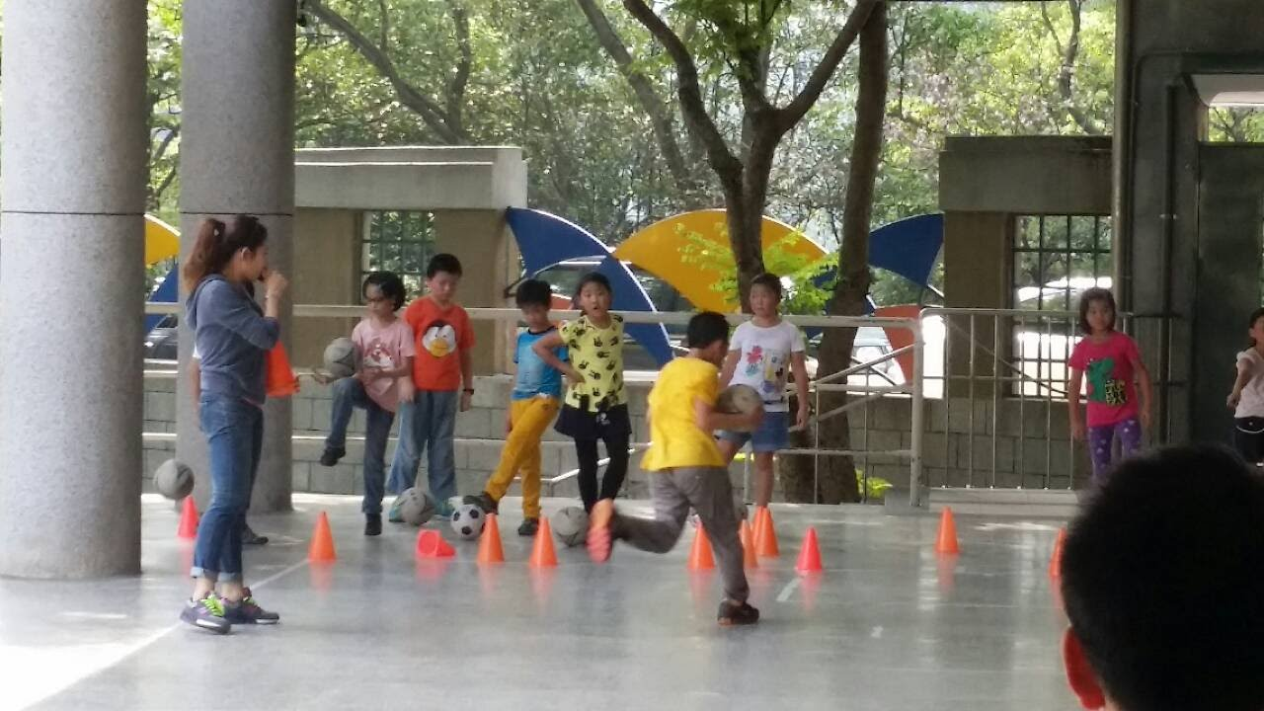
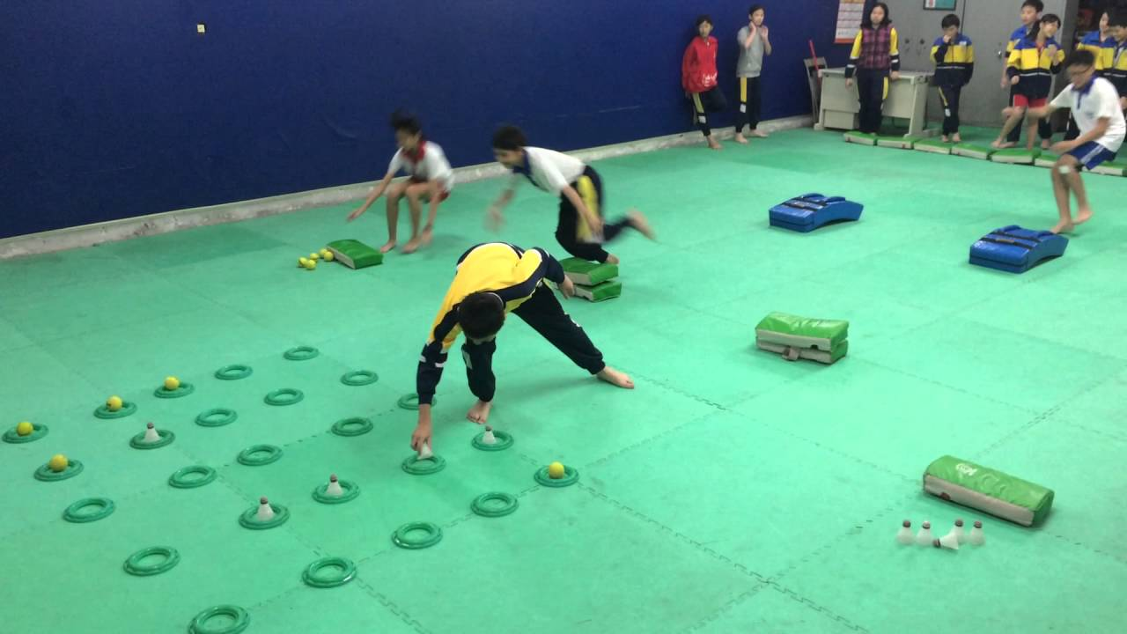
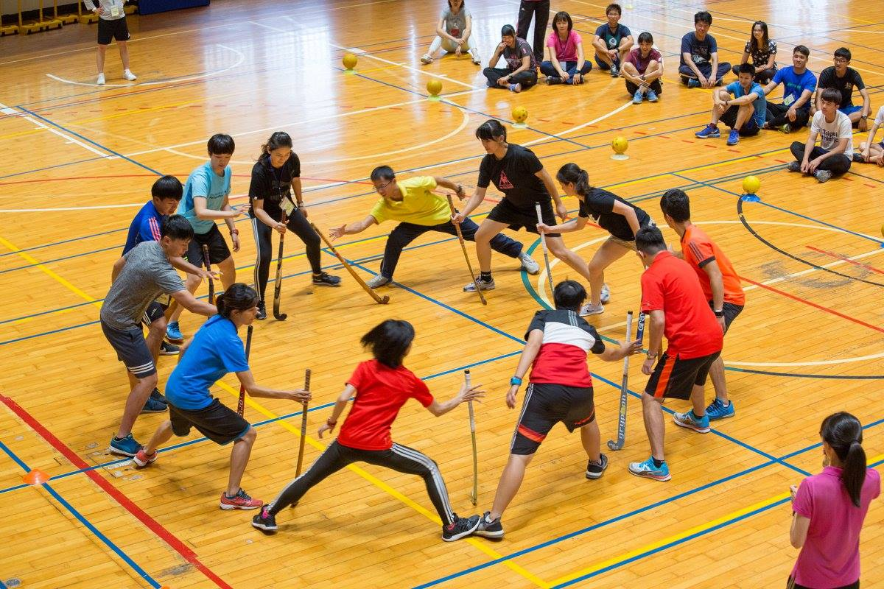
一、體育教師的職責與角色
體育教師的工作內容
  體育教學規劃與準備
  實施教學活動
  教學之評量
  學生輔導
  專業成長活動
  舉辦運動賽會或活動
  行政事務
  組訓

Slide 5
一、體育教師的職責與角色
體育教師的角色功能
  幫助學生發展成身、心、靈皆健康的個體
  協助學生有效學習相關知識與技能
  提供正確的運動技能學習方式，並善用回饋指導學生至理想的方向
  提供安全的運動環境
  誘導學生學習，激發學生潛能

Slide 6
一、體育教師的職責與角色
優秀體育教師的特色
  身體方面
    健康的體格與充沛的活力
  社會行為方面
    具教學熱忱，尊重他人
  口語表達能力
    傾聽、回饋、分析與解釋
  專業知能
    知識、技能、態度與實踐的完美結合

Slide 7
二、體育教師的專業知能
體育教師的專業能力向度
  知識
    一般知識、教育專業知識
    體育專門知識
  技能
    運動技能、示範與演示技能
    教學技能、班級經營、行政管理
  專業態度
    自我增能、服務精神、健康身心

Slide 8
二、體育教師的專業知能
體育教師的專業能力指標
  了解體育目標與相關理論，再進行教學計畫擬定
  具有多樣化體育教學能力與方法
  良好的運動技能並能示範教學
  良好的體適能與體態
  具有指導運動代表隊組成與訓練的知識及能力
  體育研究與成績評量的知識與能力
  具備舉辦大型活動及體育表演會的能力
  具備安全評估與傷害急救之能力

Slide 9
三、體育教師課程價值取向
體育課程的重要性
  有效體育教學的重要角色
  擬定學習情境、目標、解決問題，形成一套做中學習的知識循環
體育課程的制定
  國家性政策：決定課程政策，包括全國課程目標 、學習成就標準、各級學校課程設 計的基本原則及教材範圍。
  地方性政策：依據地方的特殊 需求對目標與內容再作界定，以要 求學校實施。
  學校範疇：依學校組織的特性決定學校本身的課程計畫，包括學校本位課程特色發展、教科書的選用、課程進度安排等
  教師範疇：決定的主要內容是學習經驗，包括學生活動、師生互動方式、教學策略與方法的使用、評量的安排等。

Slide 10
三、體育教師課程價值取向
課程價值取向的特色
  了解教師內在的價值信念
  藉以統合設計課程、反思教學與師生互動等面向
  價值取向僅是一種傾向，並非單一固定的
體育課程價值取向（ Jewett, Bain, Ennis, 1995）
  學科熟練價值取向(Disciplinary Mastery)
  自我實現價值取向(Self-Actualization)
  社會(道德)重建價值取向(Social Reconstruction)
  學習歷程價值取向(Learning Process)
  生態整合價值取向(Ecological Integration)

Slide 11
三、體育教師課程價值取向
  學科熟練價值取向(Disciplinary Mastery)
  以熟練運動技能為導向
    運動技巧、身體活動、體適能
  常用命令式或練習式教學法協助學生熟練該項技巧、運動及身體活動
  知識與技能的重要性
  教師必須精通各項技能

Slide 12
三、體育教師課程價值取向
  自我實現價值取向(Self-Actualization)
  著重自我了解與成長
  培養自我規劃的能力
    主動學習
    自我管理
  提供學生不同運動種類與遊戲的嘗試機會
  培養學生自我責任及與他人合作
  以學生為學習主體
  教師為引導者，從課程選擇較合適的部分來引導學生獲取相關技能

Slide 13
三、體育教師課程價值取向
社會(道德)重建價值取向(Social Reconstruction)
  強調社會需求高於個人需求
  針對國家社會或文化的需要設定課程
    政治、經濟、文化、科學或公衛等
  重建社會的價值觀
    社會的變遷
    文化的形塑
  鼓勵學生團隊互動與合作
  尊重多元文化與學習價值判斷

Slide 14
三、體育教師課程價值取向
  學習歷程價值取向(Learning Process)
  強調「如何學習」及「學習什麼」
  學習過程與技巧的脈絡
  知識轉化與實際運用
  獨立思考、分析與判斷
  教師扮演輔導者，教導學生如何學習技能與知識，同時將所學概念與知識實際轉化出來

Slide 15
三、體育教師課程價值取向
生態整合價值取向(Ecological Integration)
  重視個人意義的追求與自然的關係
  平衡個人需求、對社會環境與自然生態負責
  是一種未來的取向
  教師課程更多元，涉及面向更廣泛
  強調幫助他人、與他人合作、尊重自己與尊重他人

Slide 16
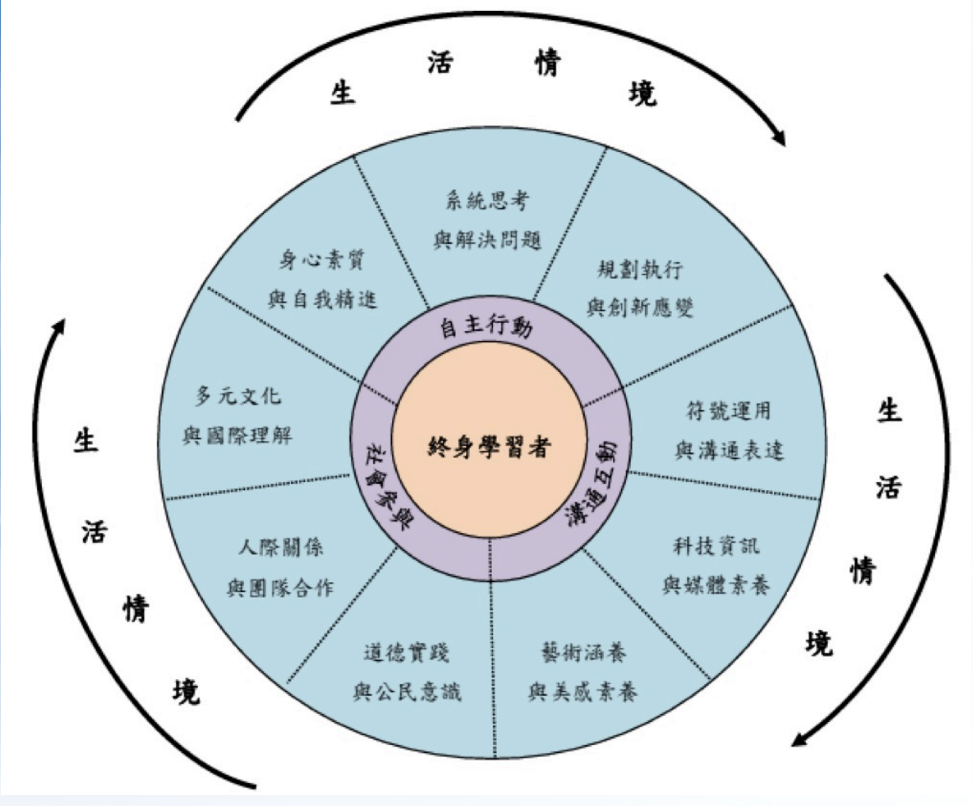
四、體育教師與新課綱的連結
十二年國教課程綱要（素養導向與特色課程發展）：
  終身學習者
    自主行動
      身心素質與自我精進
      系統思考與解決問題
      規劃執行與創新應變
    溝通互動
      符號溝通與溝通表達
      科技資訊與媒體素養
      藝術溝通與美感涵養
    社會參與
      多元文化與國際理解
      人際關係與團隊合作
      道德實踐與公民意識

Slide 17
四、體育教師與新課綱的連結
健體領域發展特色
  重新統整健康與體育領域的學習重點
  學習表現向度：認知歷程
  學習內容向度：教學素材
  雙向度的整合與共融

Slide 18
四、體育教師與新課綱的連結
學習表現向度
  認知：健康知識（a）、技能概念、（b）
  運動知識（c）、技能原理（d）
  情意：健康覺察（a）、正向態度、（b）
  學習態度（c）、運動欣賞 （d）
  技能：健康技能（a）、生活技能、（b）
  技能表現（c）、策略運用（d）
  行為：自我管理（a）、倡議宣導、 （b）
  運動計畫（c）、運動實踐（d）

Slide 19
四、體育教師與新課綱的連結
學習內容向度
  生長、發展與體適能（Ａ）
  安全生活與運動防護（Ｂ）
  群體健康與運動參與（Ｃ）
  個人衛生與性教育（Ｄ）
  人、食物與健康消費（Ｅ）
  身心健康與疾病預防（Ｆ）
  挑戰型運動（Ｇ）
  競爭型運動（Ｈ）
  表現型運動（Ｉ）

Slide 20
四、體育教師與新課綱的連結
學習表現編碼
  第1碼為表現的類別，(1-4)，增列次項目（a、
  b 、c、 d）
  第2碼為學習階段別，
    Ⅰ（國小1~2）
    Ⅱ（國小3~4）
    Ⅲ（國小5~6）
    Ⅳ（國中7~9）
    Ⅴ（高中10~12）
  第3碼為流水號
技能表現
階段
技能
3c-Ⅰ-2
流水號
表現安全的身體活動行為

Slide 21
四、體育教師與新課綱的連結
學習內容編碼
  第1碼為內容的類別，(Ａ-Ｉ)，增列次項目（a、
  b 、c、 d）
  第2碼為學習階段別，
    Ⅰ（國小1~2）
    Ⅱ（國小3~4）
    Ⅲ（國小5~6）
    Ⅳ（國中7~9）
    Ⅴ（高中10~12）
  第3碼為流水號
次項目：體操
階段
表現型運動
Ia-Ⅱ-1
流水號
滾翻、支撐、平衡與擺盪動作

Slide 22
五、結語
將學習主導權回歸學生
教師專業能力的流變
  自我增能
  保持熱情
  多元性的課程規劃
  遊戲性與探索自我
體育教師新課程的展望
  多聽、多看、多想
  掌握學習核心
  重視運動參與，達成做中學的理念運轉

Slide 23
參考文獻
Hoffman . S. (2013). Introduction to kinesiology. Human Kinetics.
Ennis, C. D. (1996). A model describing the influence of values and context on student learning. In
S. J. Silverman, & C. D. Ennis (Eds.), Student learning in physical education: Applying research
to enhance instruction (pp. 127-148). Champaign, IL: Human Kinetics.
Jewett, A. E., Bain, L. L., & Ennis, C. D. (1995). The curriculum process in physical education
(2nd ed.). Dubuque, IA: Wm. C. Brown.
江良規（1982）。體育學原理新論。台北：臺灣商務印書館。
徐元民（2006）。體育學導論。台北：品度。
許義雄（1983）。體育學原理。台北：體育學會。
許義雄（2001）（譯）。體育、體適能及運動入門。臺南：復文書局。
劉一民（1991）。運動哲學研究－遊戲、運動與人生。台北市：師大書苑。
劉一民（2005）。運動哲學新論－實踐知識的想像痕跡。台北市：師大書苑。
蔡政杰、程瑞福（2000）（編）。體育學原理。
周宏室、潘義祥（2005a）。運動教育學的課程理論。載於周宏室（主編），運動教育學（2
版）（頁106-135）。台北市：師大書苑。
許義雄、黃月嬋（譯）（2001）。體育教學策略。台北市：藝軒。(J. E. Rink, 1998)
附註：PPT中相關圖片皆透過Google搜尋獲得（2018.6.10搜尋）

